Slide 1
תפקידים חברתיים בקבוצות
רוזנוסר, נ', (2007). תפקידים חברתיים בקבוצות פסיכותרפיה. בתוך: נ' רוזנווסר ול' נתן (עורכים), הנחית קבוצה – מקראה (עמ' 237-221). ירושלים: מרכז ציפור.

Slide 2
https://www.youtube.com/watch?v=o6ihsvY9oLw

Slide 3
תפקיד חברתי
שלבים התפתחותיים, ציפיות, אקלים קבוצתי ודפוסי אינטראקציה.
המבנה הקבוצתי מורכב מעמדות חברתיות, התפקידים המזוהים עם חברים הקבוצה והקשרים ביניהם.
באינטראקציה בקבוצה, אנשים שואפים לעורר תגובות מספקות מאחרים.
אם החברות הקבוצתית יציבה, האינטראקציות נכנסות בהדרגה לדפוסים וכל חבר מצופה להתנהגות מסוימת.
הציפיות הללו מגדירות את התפקידים החברתיים: התנהגות המצופה ממי שנושא עמדה מסוימת.

Slide 4
תפקידה של הקבוצה
שלב ההתקשרות: כולל את התפתחותה של זהות קבוצתית ואת התקשרותו של הפרט אליה
שלב הבידול: חברי הקבוצה מתקשרים כפרטים על ידי הדגשת ההבדלים ביניהם
הקבוצה מסייעת באמצעות ביטוי של חום ואמפתיה
שינויים בקבוצה מאלצים את חברי הקבוצה לשנות דפוסים בין אישיים ולרכוש גמישות רבה יותר.
גמישות תפקידית מראה על תפקיד בין אישי אפקטיבי.

Slide 5
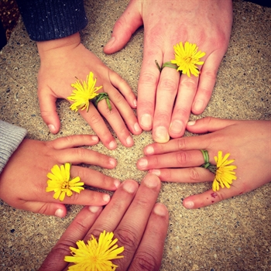
מבנה תפקידי בלתי פורמלי
שתי פונקציות תפקודיות עיקריות:
המנהיג הסוציו-אמוציונלי: האהוד ביותר בקבוצה, רגיש לתהליך, מטשטש מתיחות באמצעות הומור, תמיכה או וונטילציה. מתקשה בדרך כלל בטיפול ברגשות שליליים ושואף לשמר קשרים חיוביים, נמנע מכעס וקונפליקט.
המנהיג המשימתי: ממקד את הקבצה למטרות שלה ומתמקד בפרודוקטיביות, מתקשה ביחסים הבין-אישיים.
החשוב ביותר בקבוצות הלו הוא התהליך.

Slide 6
התפקיד החברתי
התנהגות אופיינת: אנשים הלוקחים על עצמם תפקיד זה, נוטים לייסד קשרים חזקים עם חברי הקבוצה. נטייה זו מעודדת לתת אמון ולהכיר בעידוד חברי הקבוצה לשתף ולקחת חלק.
פונקציה עבור המערכת הקבוצתית: קידום הקבוצה על ידי עידוד התקשורת בין חבריה, ובכך הקבוצה נתפסת כפחות מאיימת עבור כל אחד. האופי הבוטח והמאפשר של חברים אלה מעודד ומאפשר לחברים האחרים חשיפה עצמית ושיתוף בקבוצה.
משמעויות עבור הפרט: . הגישה החיובית כלפי הזולת מביאה לשילוב מהיר ונוח בתוך הקבוצה. ההערכה העצמית של הפרט עולה בעקבות ההערכה והאהבה שהוא מקבל מהקבוצה.

Slide 7
התפקיד המבני
התנהגות אופיינית: נוטים לעסוק בארגון הקבוצה על ידי הצבת מטרות ותהליכים להשגת מטרות אלו. התנהגות זו מדגישה את הפן הקוגניטיבי. התנהגותם מביאה תחושת אפקט של שליטה הם נוטים לפספס את הרגש ולטשטש אותו באופן פעיל ושיטתי.
פונקציה עבור המערכת הקבוצתית: נוטים לעיסוק מתמיד במבנה הקבוצה ובמסגרת החוקים שלה. עיסוק זה מביא לביסוס נורמות חשובות בקבוצה והפיכתן לברורות וקבועות.
משמעויות עבור הפרט: מכווני משימות ומטרה. מפחיתים חרדה הנובעת מסיטואציות חברתיות חדשות. נטייתם היא להימנע מרגש אישי והבעתו דבר שלא מתכתב עם שאר חברי הקבוצה המביעים רגשות בעוצמות גבוהות.

Slide 8
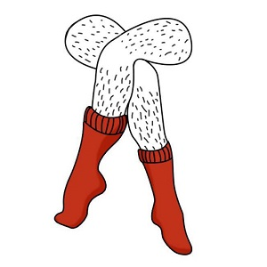
תפקיד השונה/שעיר לעזאזל
ממונה על ה"אשמה" של קשיי הקבוצה
נראה שמזמין את העוינות של חברים אחרים, מה שמתפרש כחוסר רגישות
מהווים מודל להפגנה של כעס וקונפליקט ומכריחים את הקבוצה לפתח מנגנונים לשיתוף פעולה בפתרון קונפליקטים
נראה שאם ייעלם, הקבוצה "תירפא"
גורמים לקבוצה להבין שכעס ועימות יכול להיות חיובי לקבוצה
בטיפול ישיר בבעיות האלו מצטמצם הצורך בשעיר לעזאזל

Slide 9
השונה:
התנהגות אופיינית: הטלת ספק באופן שיטתי וקבוע. יוצר כעס כלפי הזולת, תוקפנות וריבים עם חברי הקבוצה. חברי קבוצה אלו מזמינים פעמים רבות את חברי הקבוצה לתפוס אותם בתור חסרי רגשות ולפתח עויינות כלפיהם.
פונקציה עבור המערכת הקבוצתית: נוטים להיתפס בתור אחראים לחוסר התקדמות הקבוצה כי הם סוטים מהנורמה.
משמעויות עבור הפרט: זוכים לכבוד מהקבוצה על נחישותם

Slide 10
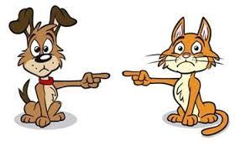
תפקיד הנזהר/המתנגד
קורא תיגר על כוחה של הקבוצה בעזרת הדגשת האינדיבידואליות שלו
יוצר איזון כנגד הדעה הקולקטיבית
עשוי לנסות לעקוף את הקבוצה על ידי יצירת קשר עם המנהיג
מתנהג בדרך הגנתית וזהירה, מהסס בחשיפת תחושות/רעיונות חשובים
יש האמורים שמונע מתחושת פגיעות אישית

Slide 11
הנזהר:
התנהגות אופיינית: נוטים להתנהג בצורה הגנתית וזהירה. הם מתמקדים בחשיבות הפרט על חשבון זו של הקבוצה, מה שגורם לשאר חברי הקבוצה להסס בשיתוף תחושות ורעיונות שלהם.
פונקציה עבור המערכת הקבוצתית: נוטים לשים יותר דגש על האישי שבהם מה שמביא לכך שהקבוצה לא תפתח בצורה מהירה מדי, אלא באופן הדרגתי. מצב זה מביא להקלות בפחדים שיש לחברי הקבוצה לגבי היטמעות שלהם בתוך הקבוצה.
משמעויות עבור הפרט: יקדמו את המסוגלות העצמית שלהם ויצמצמו את הסתמכותם על האחרים בקבוצה. נטייתם להימנע מעודדת אחרים לנסות לשתף אותם בקבוצה ובכך להפוך אותך לחלק מהותי בקבוצה

Slide 12
סיכום
נובע מתאוריית המערכות הכללית
מסמנים על סימון גבולות
חיוני לעלייתה המערכת הפונקציונלית
4 סוגים של קבוצות בקבוצה: חיצוני מסביב לכל הקבוצה, מסביב לתת מערכות של חברים, גבול המקיף כל חבר כאינדיבידואל וגבולות פנימיים המסמנים היבטים שונים
ההתנהגויות משמשות לפתיחת הגבולות הבין אישיים והפנימיים שמובילים לחשיפה עצמית רבה יותר

Slide 13
תפקידים אישיים ואישיות:

Slide 14
חברי קבוצה בעייתיים
יאלום, א', (2006). טיפול קבוצתי: תיאוריה ומעשה. ירושלים: כנרת. (פרק 13), חברי קבוצה בעייתיים, עמ' 188-40.

Slide 15
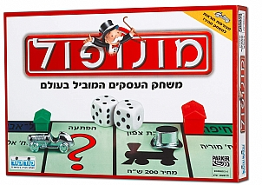
מונופוליסט
לא מפסיק לפטפט
כשאחר מקבל במה, הוא מחזיר את עצמו למרכז תשומת הלב
נכנס לחרדה אם יושב בשקט
מגיב לכל אמירה ב:"כן, גם אצלי זה ככה"
מאופיינת אצל אנשים לא יציבים, בעלי כישרון לדרמה (דרמטיים)

Slide 16
השפעה על הקבוצה
בפגישה הראשונה הקבוצה עשויה לעודד את המונופוליסט, ובמשך יהווה תסכול וכעס.
חברי הקבוצה יהססו בדרך כלל להשתיק אותו מחשש שזה יחייב אותם למלא את השתיקה שתיווצר.
הדובר שמייצג את הקבוצה בעימות עם המונופוליסט מקבל תמיכה פה אחד.
מתקפה עקיפה על המונופוליסט מחמירה את הבעיה.

Slide 17
שיקולים טיפוליים
תפקיד המטפל: לרסן את התנהגותו של המונופוליסט
מוטב לחכות שהקבוצה תטפל בבעיה קבוצתית בכוחות עצמה, אך המונופוליסט הוא בעיה שהקבוצה לא יכולה במקרים רבים לטפל.
המטפל צריך למנוע התפתחות נורמות משבשות טיפול ותוך כדי למנוע מן המטופל המונופוליסט לבצע "התאבדות חברתית".

Slide 18
המטופל השותק
מפריע פחות לקבוצה
ישנם מטופלים שתקנים המפיקים תועלת ממעורבות עקיפה בטיפול דרך הזדהות עם חברים פעילים בעלי בעיות דומות.
במחקר נמצא כי ככל שהמטופל דיבר יותר היה השינוי החיובי גדול יותר.
מטופל שמרבה להשתתף זוכה להערכה מצד חבריו, שגוררת בסופו של דבר שיפור בהערכתו העצמית.

Slide 19
סיבות לשתיקה
חרדה עמוקה מחשיפה עצמית
חשש מקונפליקטים
יש שמחכים לדמות טיפולית אידיאלית שתפעיל אותם ותעורר אותם לחיים
יש שלא מוכנים להסתפק בפחות משלמות מחשש לבייש את עצמם
שמירה על ריחוק או שליטה
איום מחבר מסוים בקבוצה
מחשש שיתפסו כחלשים, רדודים, תפלים, רגשנים או מגוחכים

Slide 20
המטופל המשעמם
יש להתייחס ברצינות מלאה, זו בעיה חשובה וכבדת משקל.
אמירותיו הן תמיד אמירות בטוחות.
עלול להתנהג באופן מזוכיסטי.
אומר מה שהוא מאמין שדעת הקהל מחייבת.
סגנונות חברתיים של אדם כזה: עשוי להיות שקט, מאולץ והיפר רציונאלי, ביישן ומבטל את עצמו, תלותי תובעני או מתרפס.

Slide 21
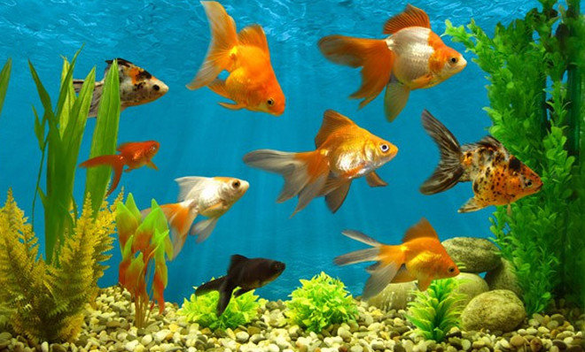
המתלונן שדוחה עזרה
מבקש בגלוי או בסמוי עזרה מן הקבוצה, אחר כך דוחה כל עזרה המוצעת לו.
מרוכז בעצמו, ומדבר רק על עצמו ובעיותיו
מציג את בעיותיו באופן שבו הן נראות בלתי פתירות
מבסס את הקשר שלו עם חברים אחרים על היותו זקוק לסיוע
מסב את תשומת הלב של המטפל וחברי הקבוצה באמצעות הצגת בעיה
ינסה להמעיט מגודל בעיותיו בכך שהוא משווה אותן לשלו.

Slide 22
כיצד המתלונן משפיע על הקבוצה?
חברי הקבוצה נעשים עצבניים, מתוסכלים ונבוכים, אמונתם בקבוצה נפגעת, כי הם חשים חוסר אונים וייאוש מהאפשרות לתת ביטוי לצורכיהם בקבוצה.
הלכידות מתערערת, חברי הקבוצה מתחילים להעדר או להתקבץ בתת קבוצה שלא תכלול בתוכה את המתלונן.
קווים מנחים לניהול
המטפל ישבור את המעגל השלילי בכך שיאמר שהוא לא רק מבין את רגשות החוסר תקווה של המטופל ביחס למצב, אלא גם שותף להם. ובכך יסרב להמשיך למלא את החלק שלו בקשר.
להימנע מכל ביטוי אופטימיות, עידוד או עצה, ולאמץ במקום עמדה של אירוניה שבה הוא מסכים עם תוכן העמדה הפסימית של המטופל ושומר על ריחוק רגשי.

